Slide 1
INSIEME PER LA LEGALITA’
CONTRIBUTO DELLE FORZE ARMATE
E
RICORDO DELLE VITTIME DEL DOVERE
Notes:
Inno degli alpini (Bersagliere a 100 penne)
Silenzio fuori ordinanza

Slide 2
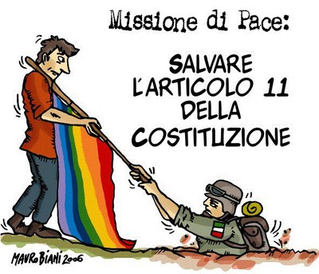
Articolo 11
L'Italia ripudia la guerra come strumento di offesa alla libertà degli altri popoli e come mezzo di risoluzione delle controversie internazionali; consente, in condizioni di parità con gli altri Stati, alle limitazioni di sovranità necessarie ad un ordinamento che assicuri la pace e la giustizia fra le Nazioni; promuove e favorisce le organizzazioni internazionali rivolte a tale scopo.

Slide 3
Ma allora a che serve l’esercito?
Difesa dello stato
Difesa degli spazi euro-atlantici ed euro-mediterranei
Contributo alla realizzazione della pace e della sicurezza internazionale

Slide 4
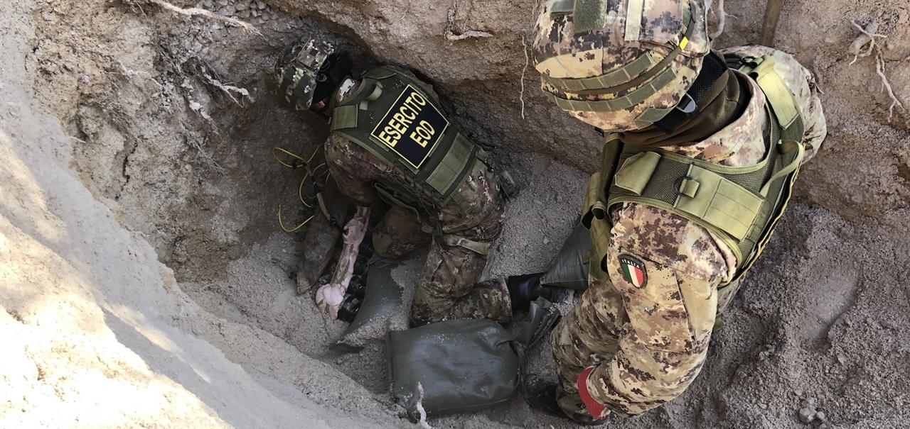
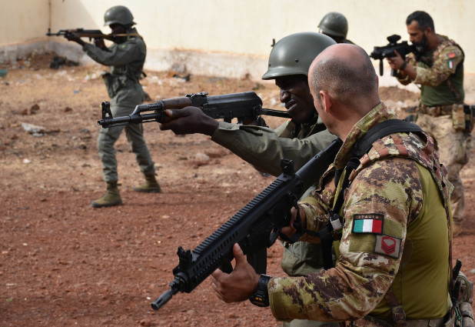
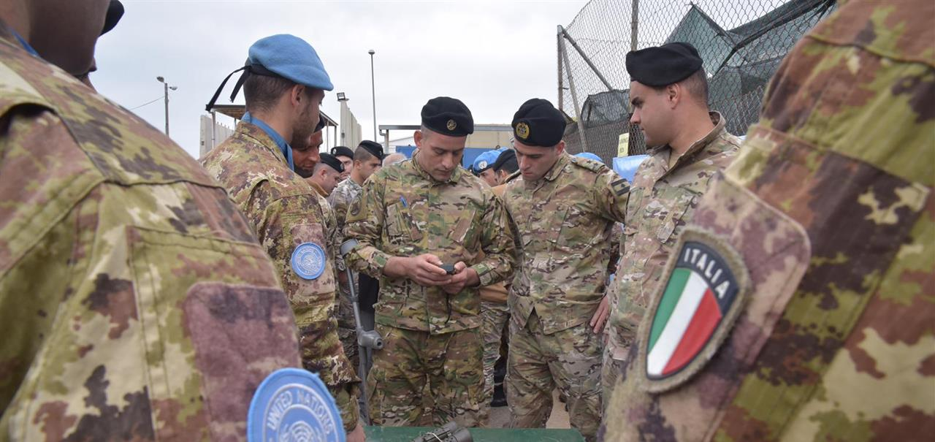
Operazioni internazionali
Le operazioni militari stimolano la crescita del Paese e promuovono la coscienza dell'importanza per l’Italia di assumere ruoli di sempre maggiore responsabilità in campo internazionale.
Tra questi ricordiamo:
Bonifica dei territori
Addestramento personale locale
Operazioni militari

Slide 5
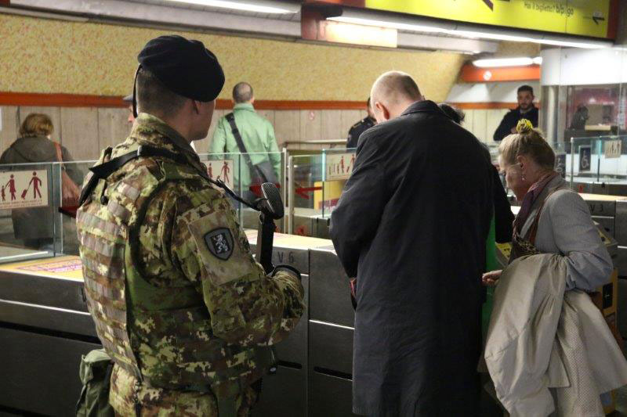
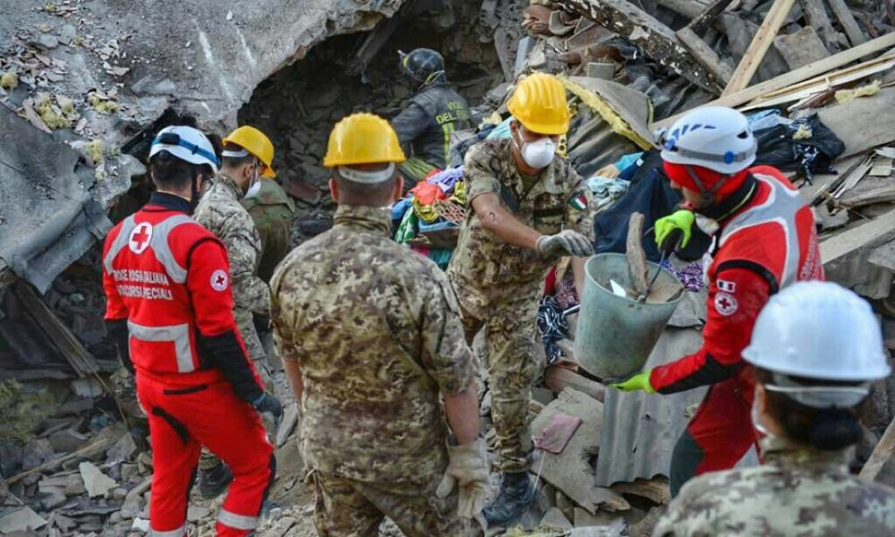
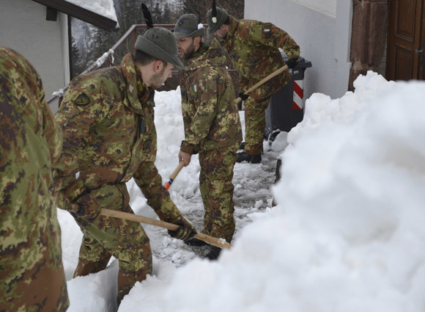
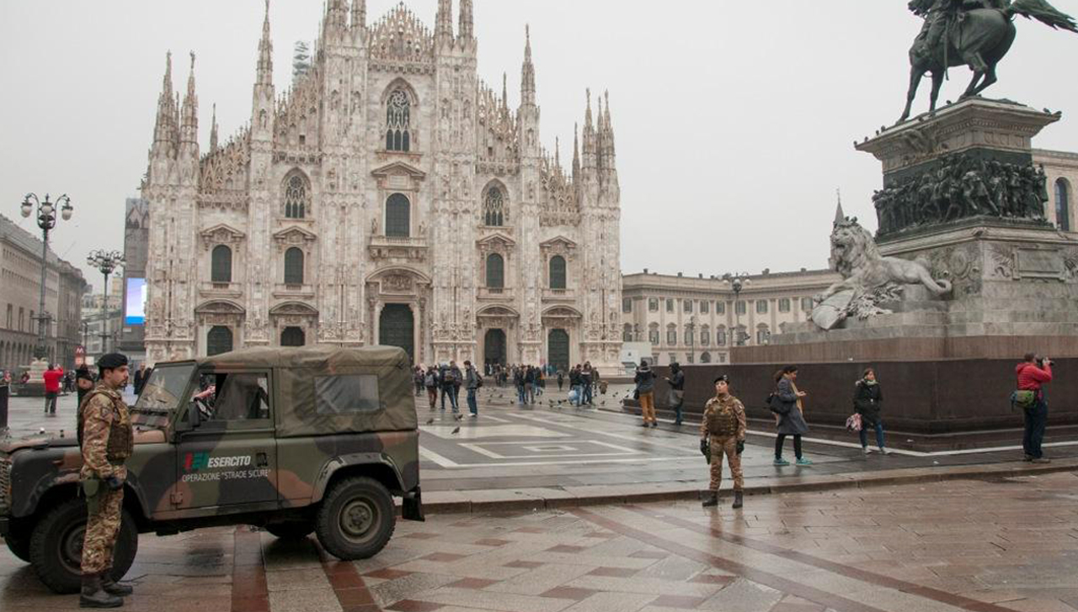
Operazioni nazionali
Operazioni sul territorio
Prevenzione incendi
Soccorso in calamità naturali
Presidio e prevenzione in zone sensibili

Slide 6
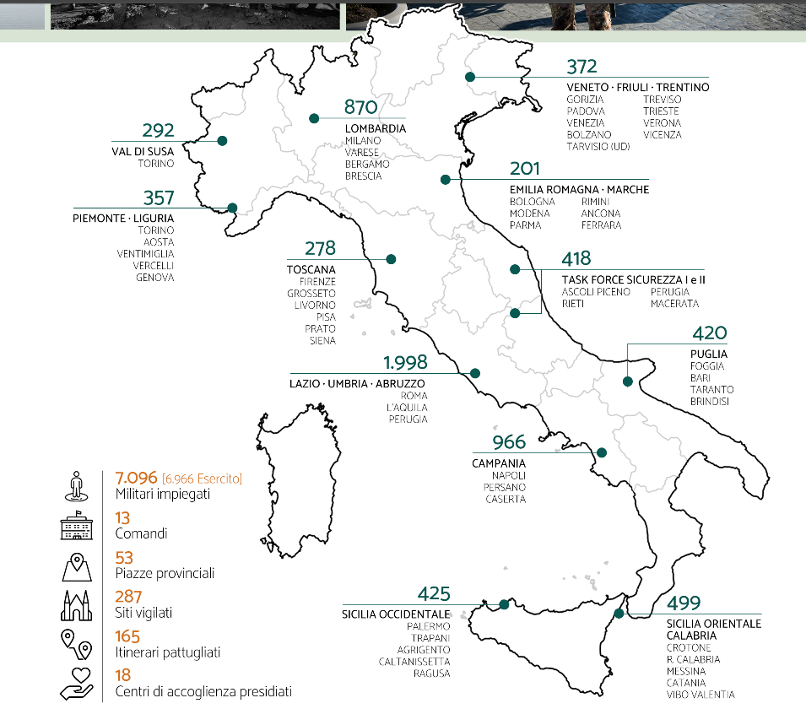
Operazione Strade Sicure (2008-oggi)
Prevenzione e contrasto alla criminalità e al terrorismo.
Vigilanza su:
siti istituzionali
nodi di scambio
luoghi di culto
valichi di frontiera
31 siti dichiarati Patrimonio dell’umanità dall’UNESCO.

Slide 7
Il corpo degli Alpini
-Di qui non si passa!-

Slide 8
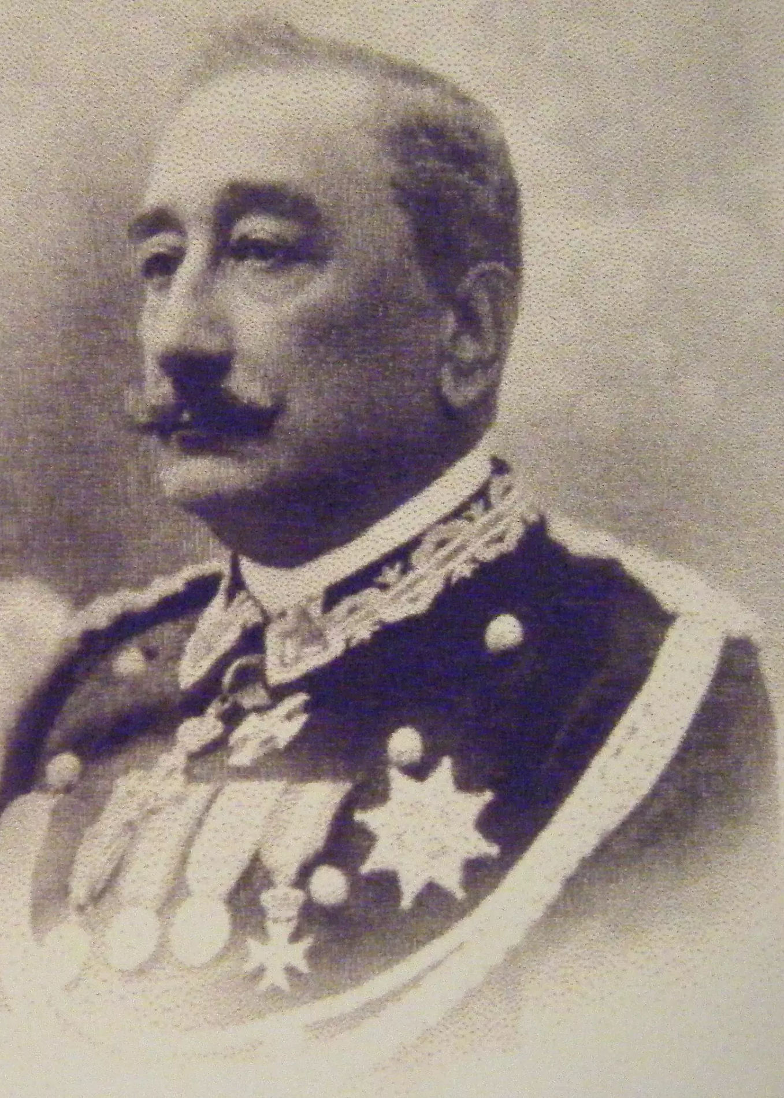
La storia degli Alpini
Il Corpo degli Alpini venne fondato dal maggiore Giuseppe Parrucchetti nel 1872 con il preciso scopo di difendere i confini montani del nord Italia costituiti dall’arco alpino e rappresenta il più antico corpo di fanteria da montagna attivo nel mondo.
Nel 1882, a dieci anni dalla nascita del Corpo, per esigenze operative si ebbe un più consistente ampliamento del Corpo con la costituzione dei primi sei reggimenti alpini.
GIUSEPPE PARRUCCHETTI

Slide 9
Nell’ottobre 1911 gli alpini parteciparono alla guerra italo - turca (con 10 battaglioni e 13 batterie di artiglieria da montagna).
Nel 1915 l’Italia entrò in guerra contro l’Austria – Ungheria il Corpo partecipò al conflitto (con 88 battaglioni e 66 gruppi di artiglieria da montagna, oltre 240.000 alpini).
Nel 1919 fu fondata l’Associazione Nazionale Alpini.
Nel gennaio del 1936 gli alpini vennero inviati in Etiopia a combattere sui rilievi africani, a fianco di altri corpi.
Nel corso della seconda guerra mondiale gli alpini combatterono sulle Alpi occidentali, in Grecia, e soprattutto in Russia. Durante la guerra di liberazione diedero apporto decisivo alla Resistenza partigiana per riconquistare l’indipendenza nazionale.

Slide 10
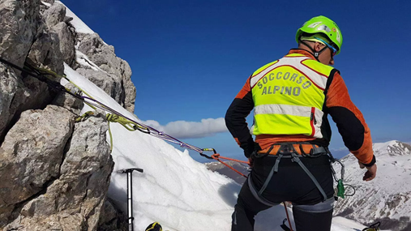
Con la firma del trattato di pace e il successivo ingresso dell’Italia nella NATO, si attuò la revisione dell’esercito italiano.
Vennero ricostruite cinque brigate alpine (Julia, Taurinense, Cadore, Orobica e Tridentina).
Nel 1990 ne vennero sciolte due, lasciando intatte la Julia, la Taurinense e la Tridentina.
Nei primi anni novanta si è aperta la stagione degli interventi umanitari e di mantenimento della pace oltre i confini nazionali.
Dal 1º gennaio 2005 (legge 23 agosto 2004, n. 226) si è passati ad un esercito professionale non più fondato sul servizio maschile obbligatorio di leva. Attualmente i reggimenti sono 8.
Gli alpini, attraverso l’ Associazione Nazionale Alpini, sono stati sempre presenti ovunque ci sia bisogno di assistenza in caso di alluvioni, terremoti, pronto intervento per protezione civile

Slide 11
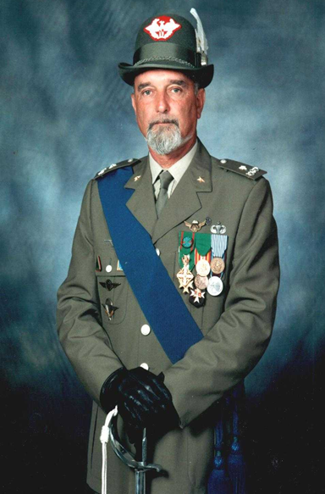
La divisa
Nel 1905 (su proposta di Luigi Brioschi, imprenditore e alpinista) fu introdotta per il 5° Reggimento Alpini una nuova uniforme di colore grigio che mimetizzava i soldati nel migliore dei modi e che nel 1908 fu adottata da tutto l’Esercito Italiano.

Slide 12
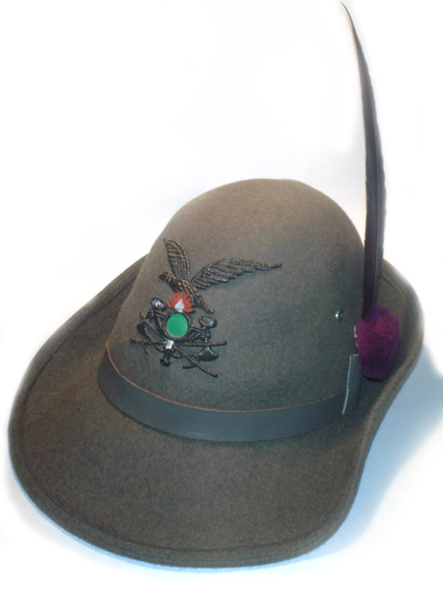
Il cappello
Il cappello, detto «bantam», è l'elemento più noto e rappresentativo dell'uniforme degli alpini. È composto da molti elementi atti a rappresentare il grado, il reggimento e la specialità di appartenenza. Il cappello ultima versione fu introdotto nel 1910.

Slide 13
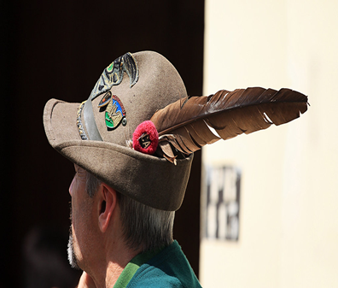
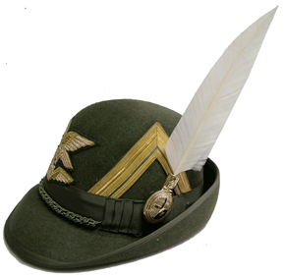
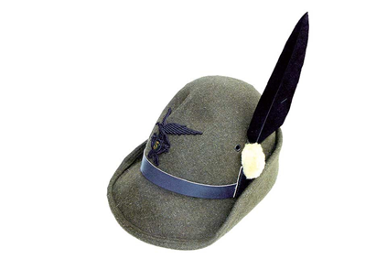
La penna
•Lunga circa 25–30 cm, è portata sul lato sinistro del cappello, leggermente inclinata all'indietro, di corvo, nera, per la truppa, di aquila, marrone, per i sottufficiali e gli ufficiali inferiori e di oca bianca per gli ufficiali superiori e generali.

Slide 14
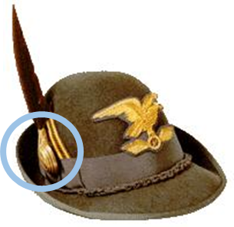
La nappina
La nappina, presente sulla sinistra del cappello, è il dischetto, a forma semi-ovoidale, nel quale viene infilata la penna.
In base al materiale indica il grado di chi la indossa.

Slide 15
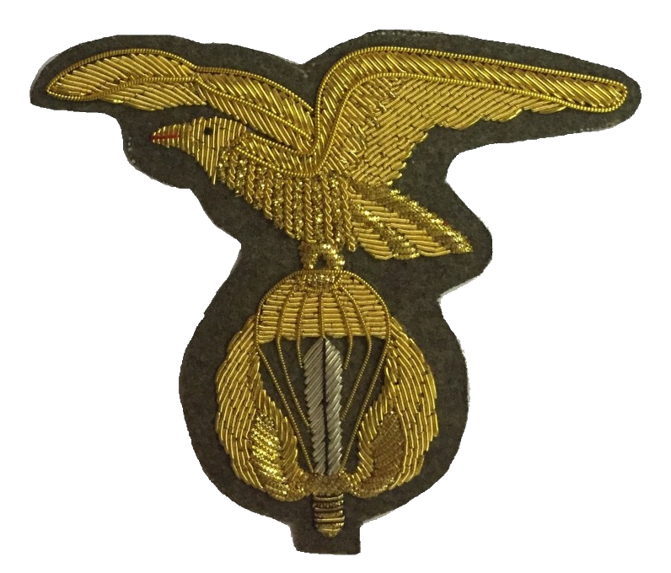
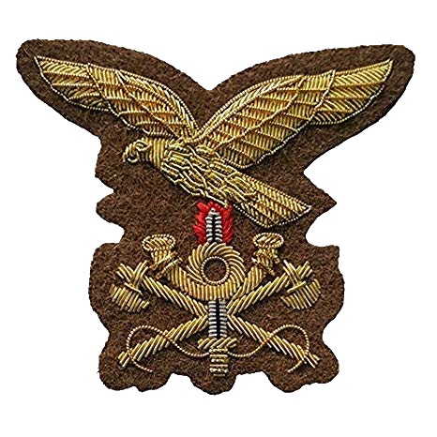
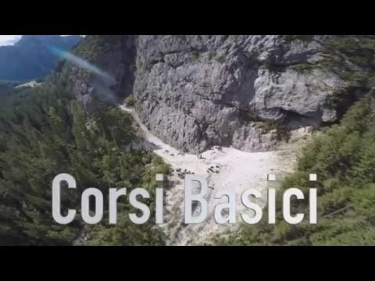
Specialità
Alpini da posizione (1951-1962) poi d'arresto (1962-1993)
Genio guastatori alpini
Alpini ricognitori
Alpini paracadutisti
Video di addestramento

Slide 16
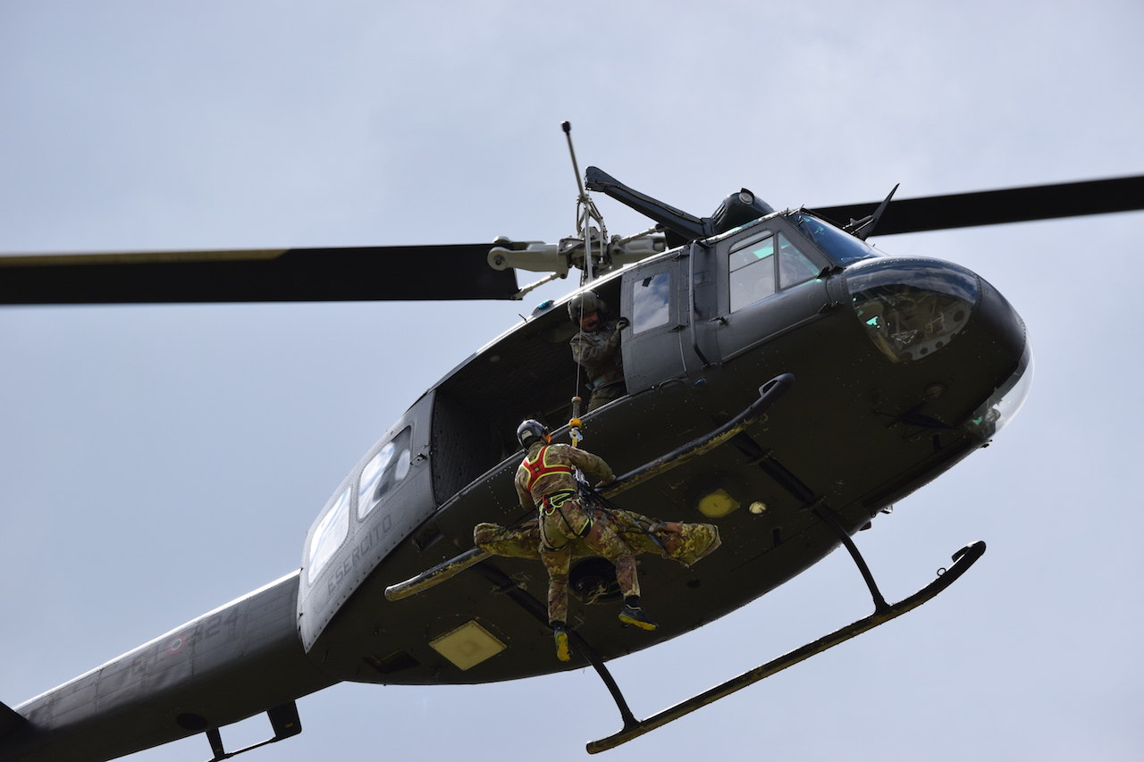
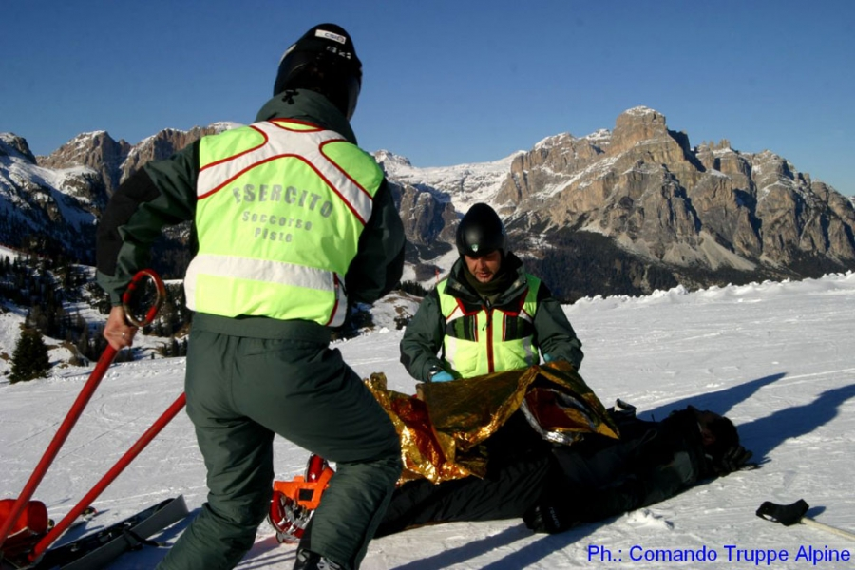
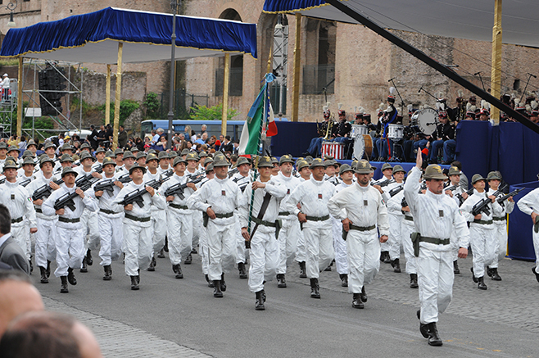
Rapporto con le forze armate
Collaborazione delle truppe Alpine con l’Aviazione dell’Esercito
Addestramento in territori montuosi
Cooperazione soccorso alpino ed aviazione
Notes:
La collaborazione tra l'Esercito Italiano, il Corpo Nazionale del Soccorso Alpino e Speleologico (CNSAS) e il soccorso alpino Bergrettungsdienst dell'Alpenverein Südtirol (BRD), ha condotto, lo scorso 8 novembre 2018 presso la sede del 4° "Altair" di Bolzano, alla firma di un importante accordo tecnico sulla formazione e l'addestramento degli operatori al verricello dell'Aviazione dell'Esercito e delle Truppe Alpine.

Slide 17
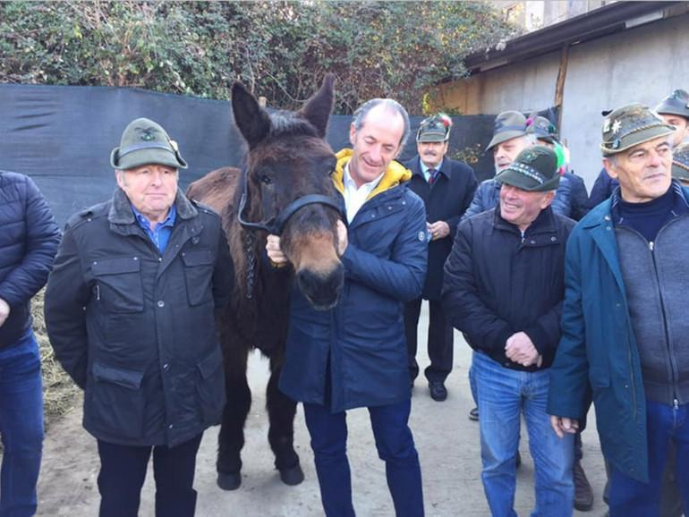
In memoria del Generale Iroso, l'ultimo mulo alpino
“Non è morto, è semplicemente andato avanti, per restare comunque per sempre nei nostri cuori”.
Con queste parole il Presidente della Regione del Veneto ricorda l’epopea del mulo “Iroso”, l’ultimo mulo alpino rimasto in vita, raggiungendo la veneranda età di 40 anni.

Slide 18
Vittime del Dovere
“Chi dona la vita per gli altri resta per sempre” -

Slide 19
Chi sono le vittime del dovere?
Le vittime del dovere nascono nei primi anni Settanta
Erano membri della Polizia di Stato feriti, uccisi nella lotta alla criminalità
Nel 2005 viene estesa la platea dei potenziali destinatari
Imprenditori
Giornalisti
Uomini politici
Sacerdoti
Magistrati
Notes:
Imprenditori:
Giornalisti:
Uomini politici:
Sacerdoti:
Magistrati:

Slide 20
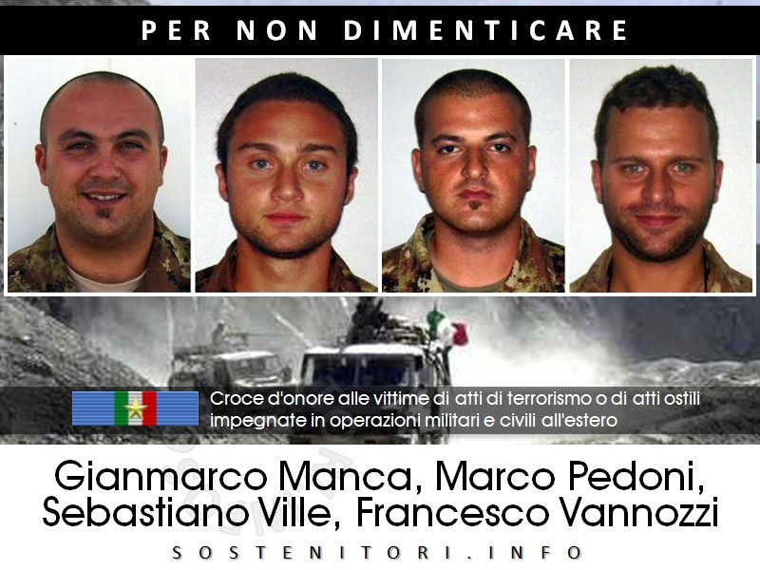
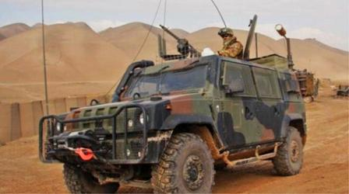
Vittime del dovere tra gli Alpini
Gli alpini sono spesso impegnati in missioni di pace, la più importante negli ultimi anni è quella in Afghanistan.
Il 9 ottobre 2010 4 giovani Alpini viaggiavano a bordo di un Lince italiano che non ha retto alla esplosione di una mina.

Slide 21
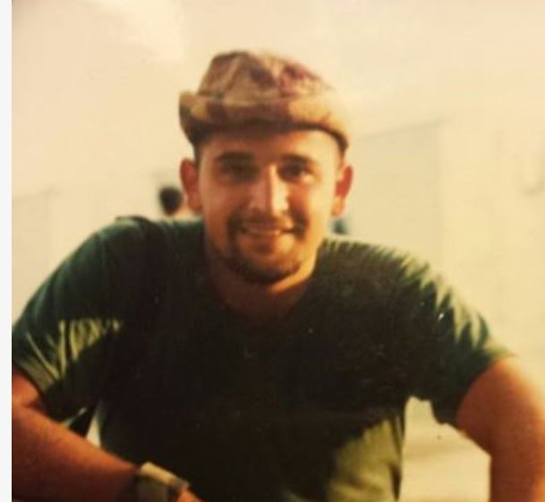
La storia di un soldato, di un uomo e di una vittima del dovere
Marco nasce a Milano, classe 1973 e nel ‘91 intraprende la carriera da militare.
A soli 18 anni diventa Caporal Maggiore per poi partecipare a spedizioni in Somalia ed Etiopia nel 1993.
Dopo aver compiuto un lavoro straordinario nell’esercito, Marco deve lottare con un nemico più grande degli afghani: un rabdomiosarcoma

Slide 22
Il riconoscimento come vittima del dovere
Il Sergente Marco Riccardi è stato riconosciuto Vittima del dovere a seguito della richiesta da parte dei familiari.
Il rabdomiosarcoma è stato causato dalla continua esposizione all’uranio presente negli ordigni.

Slide 23
Bibliografia
Il Messaggero
Corriere Della Sera
www.esercito.difesa.it
www.vittimedeldovere.it
Wikipedia
YouTube
Google immagini

Slide 24
Liceo Majorana Desio a.s.2018-19
GLI ALUNNI DELLA 4L
Riccardo Cazzaniga
Eleonora Ponti
Samuele Orsenigo
Alessandro Bellù
Edoardo Cardani
Nicolò Sardella

